Slide 1
Kimia Organik
Konformasi Senyawa
Stereokimia

Slide 2
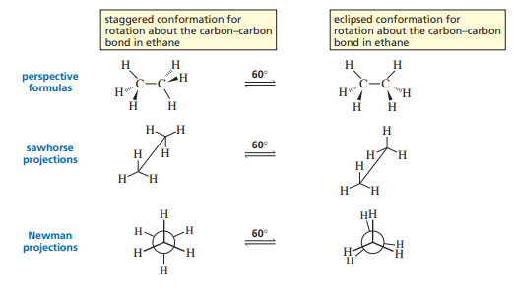
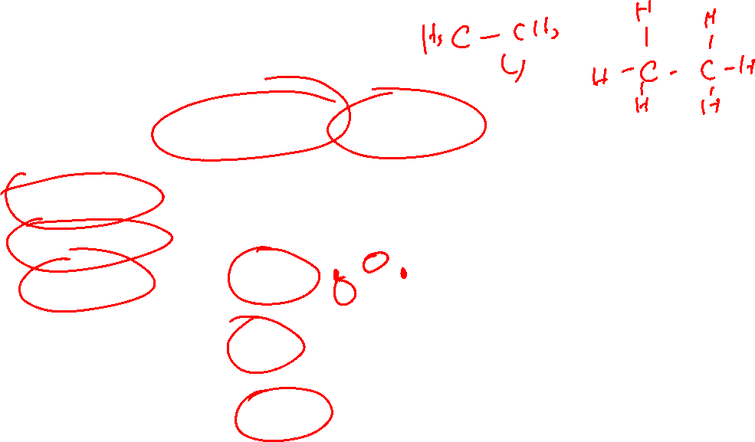
Pendahuluan
Konformasi merupakan cara penataan suatu atom dalam suatu ruang. Dalam konformasi ada tiga rumus yang digunakan yaitu :
Rumus dimensional
Rumus bola dan pasak
Proyeksi Newman

Slide 3
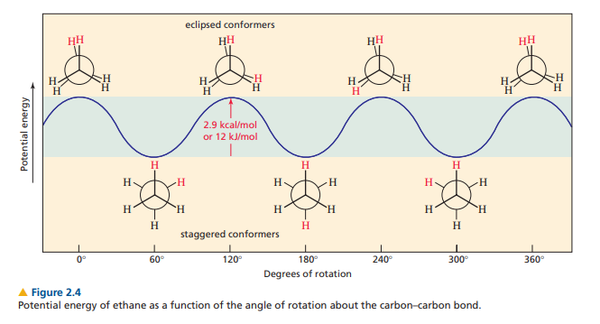
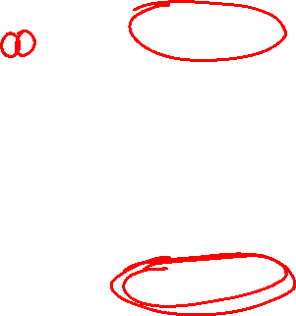
Karena adanya rotasi maka suatu molekul dapat mengalami beberapa konformer (conformational isomer)

Slide 4
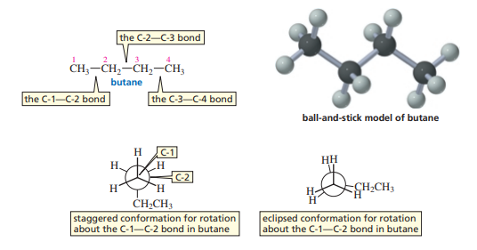
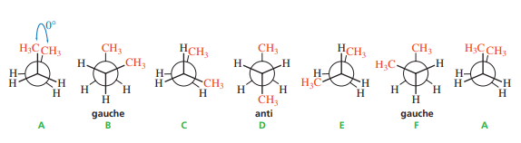
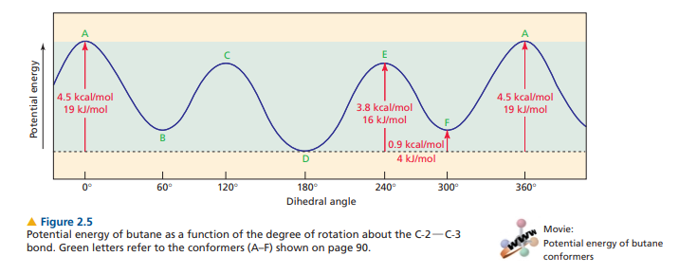
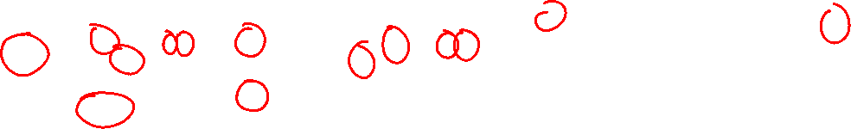
Konformasi butana

Slide 5
Kimia Organik
Konformer Sikloheksana
Stereokimia

Slide 6
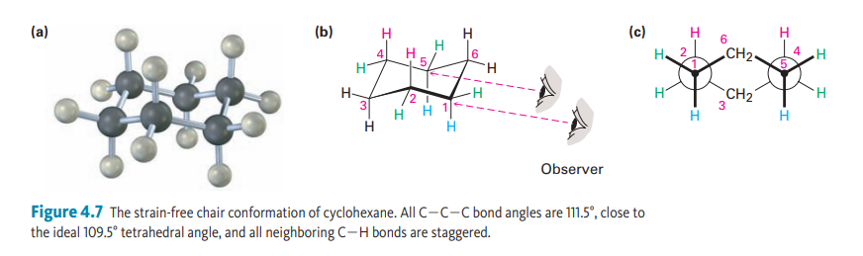

Pendahuluan
Sikloheksana merupakan salah satu senyawa penting pada kimia organik

Slide 7
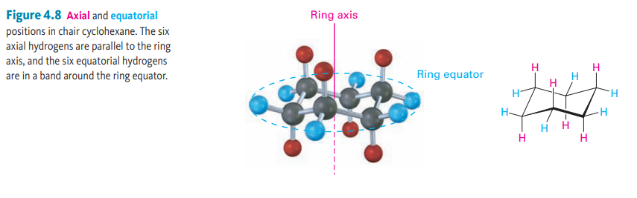

Substituen ekuatorial dan aksial
Tiap karbon pada sikoloheksana mengikat masing-masing dua hidrogen
Hidrogen yang terletak pada bidang disebut hidrogen ekuatorial dan hidrogen yang terletak pada sumbu disebut hidrogen aksial

Slide 8
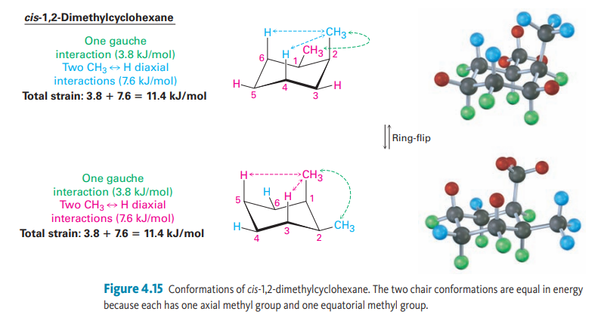
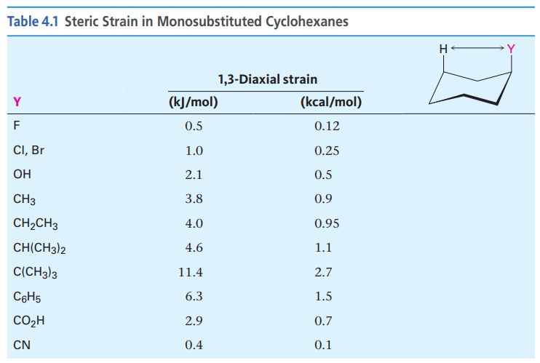
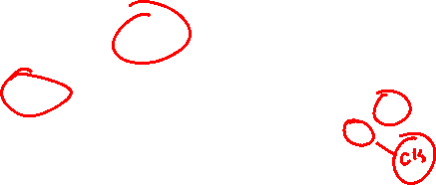
Sikloheksana tersubstitusi
Dua gugus yang disubstitusikan pada suatu cincin sikloheksana dapat bersifat cis ataupun trans

Slide 9
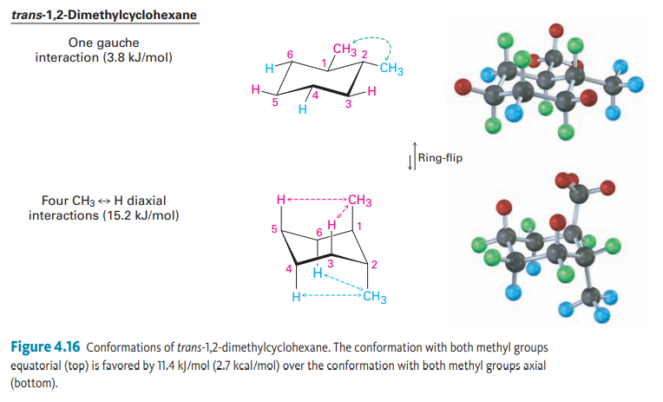
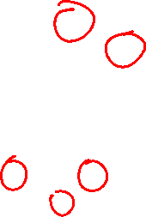

Slide 10
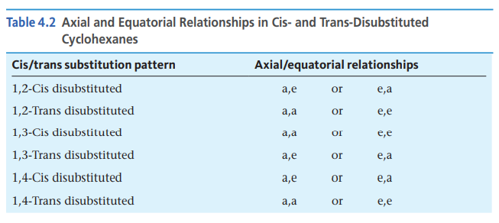

Slide 11
Gambarkan konformer cis-1-tert-butil-4-klorosikloheksana serta tentukan konformer mana yang memiliki energi paling rendah

Slide 12
Kiralitas

Slide 13
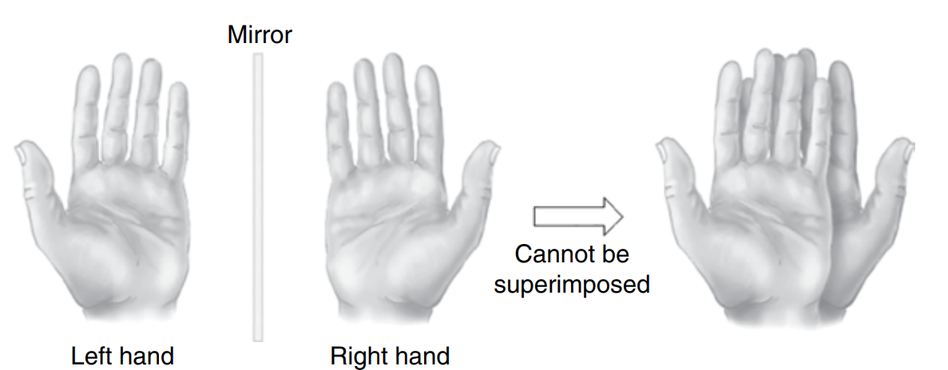
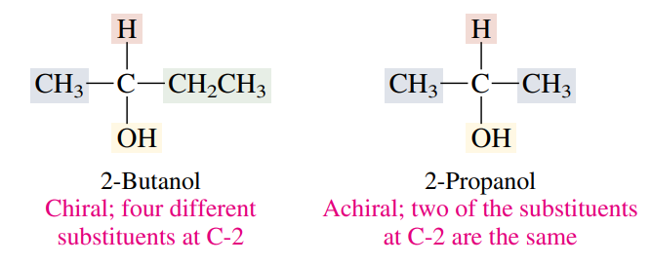
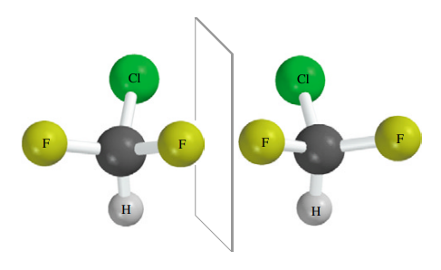
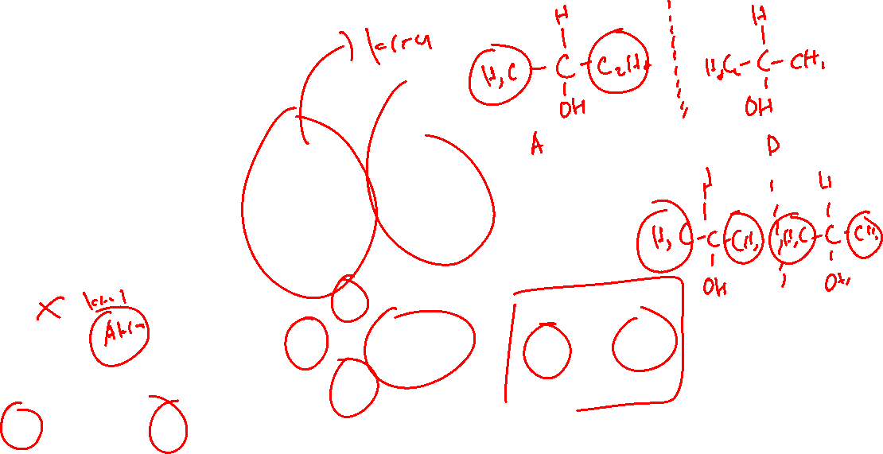
Pendahuluan
Kiralitas merupakan obyek yang dapat dicerminkan atau tidak dapat diimpitkan

Slide 14
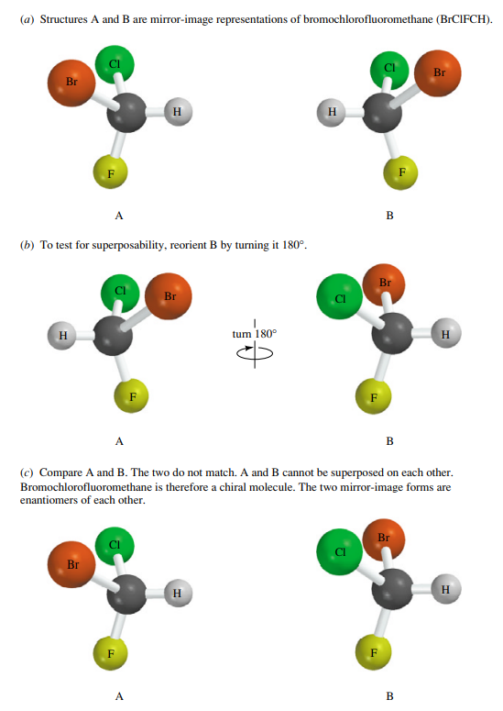
Atom karbon kiral

Slide 15
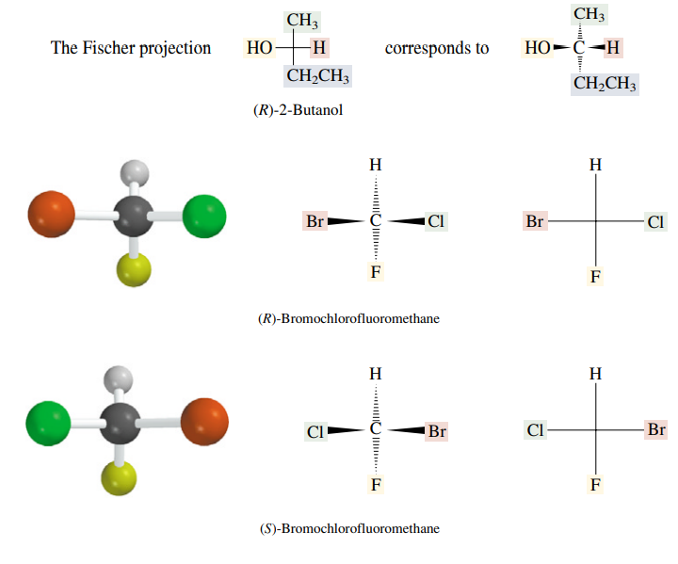
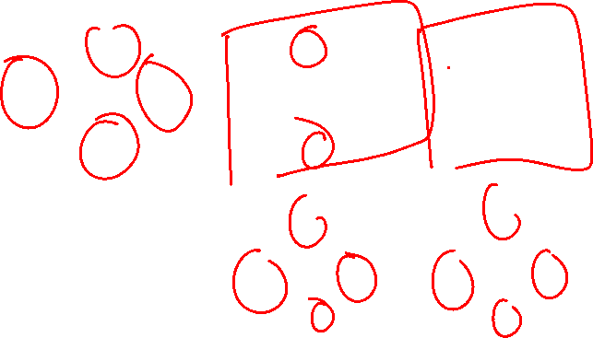
Proyeksi Fischer

Slide 16
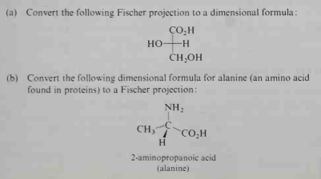
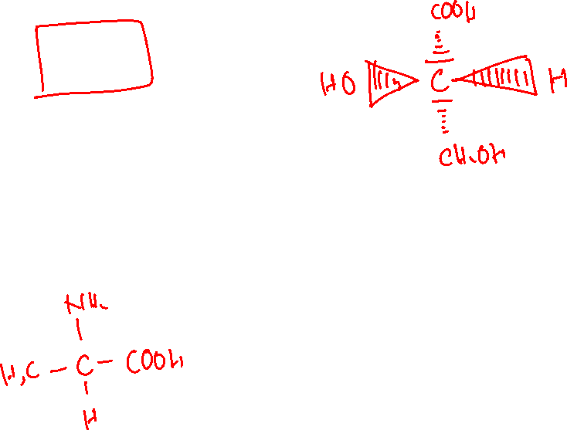

Slide 17
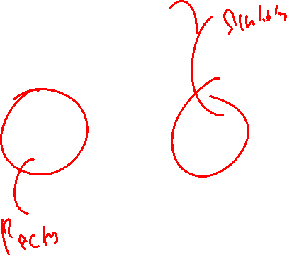
Sistem konfigurasi (R) dan (S)

Slide 18
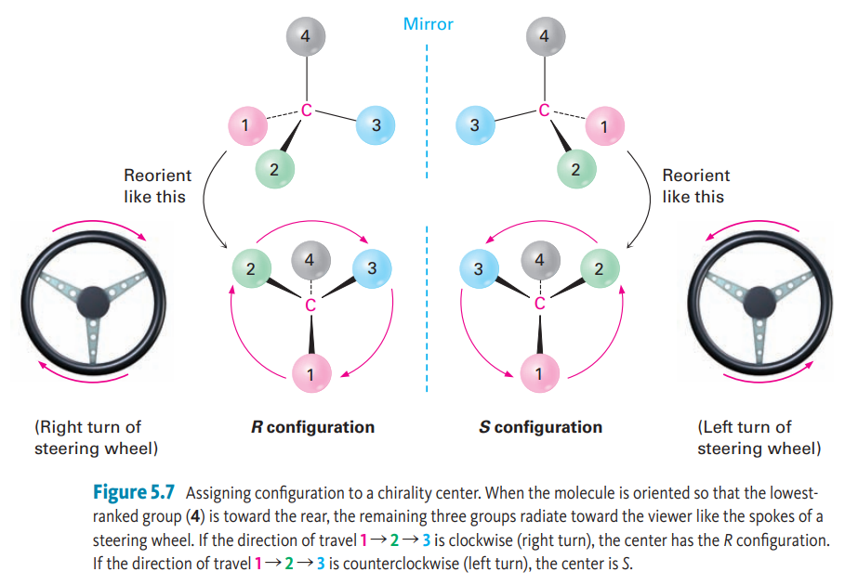

Pendahuluan
Merupakan suatu metode ssstem dari Chan-Ingold-Prelog. Huruf (R) berasal dari kata rectus, “kanan”, sedangkan (S) dari kata sinister, “kiri”.

Slide 19
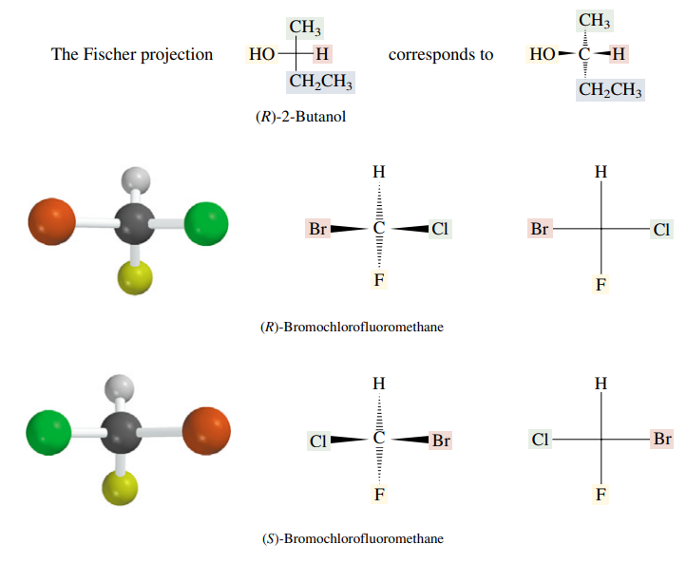
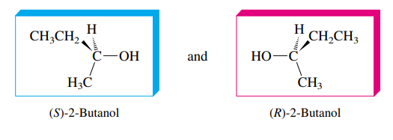
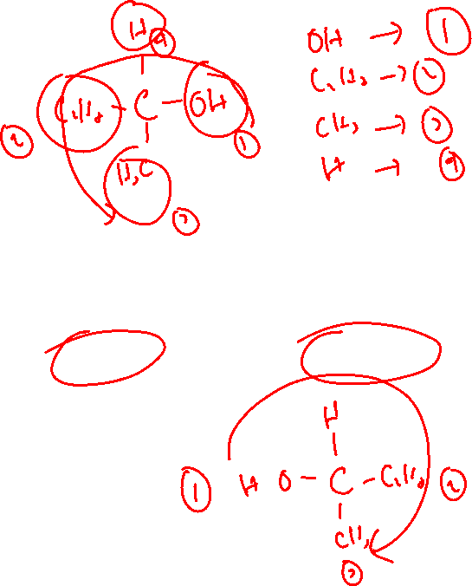

Slide 20
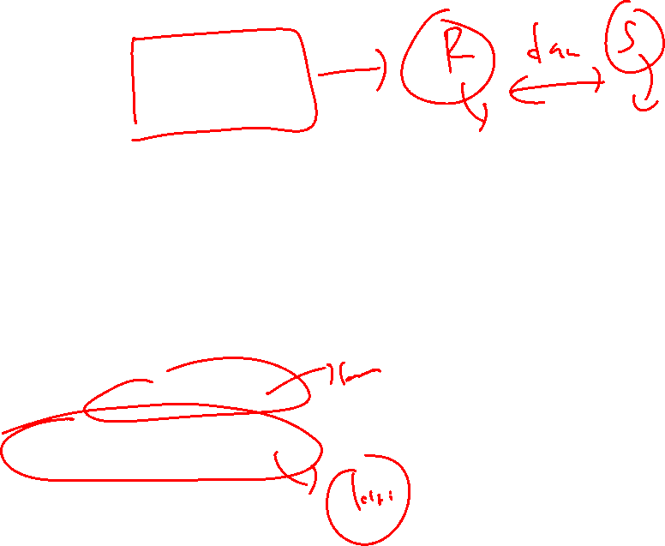
Aturan sistem R dan S
Urutkan keempat gugus (atau atom) yang terikat pada karbon kiral menurut urutan prioritas Chan-Ingold-Prelog
Proyeksikan molekul itu sedemikian sehingga gugus yang berprioritas rendah berarah ke belakang
Pilih gugus dengan prioritas tertinggi dan tarik suatu anak panah ke gugus prioritas berikutnya
Jika panah ini searah jarum jam, maka konfigurasi itu adalah (R). Jika arah berlawanan jarum jam, konfigurasi itu (S)

Slide 21
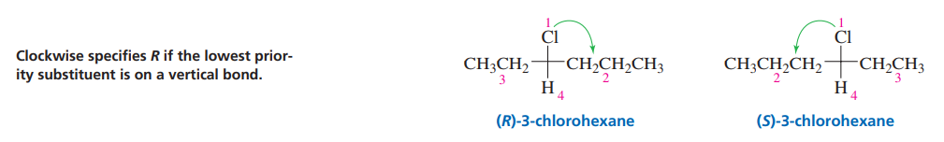
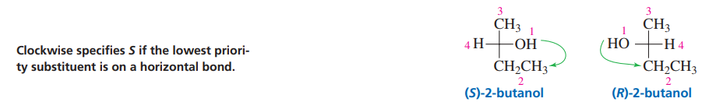
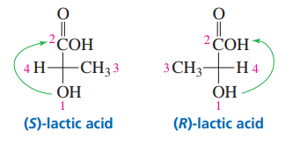
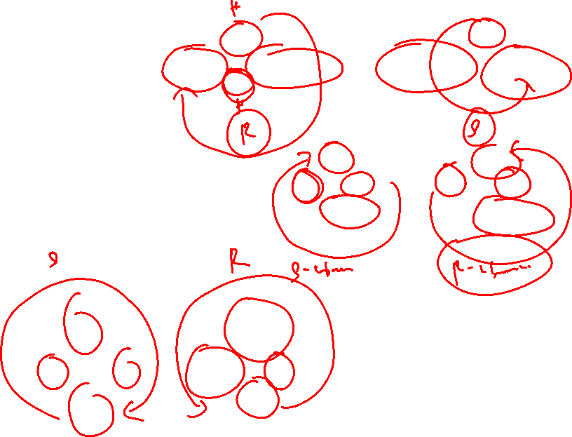

Slide 22
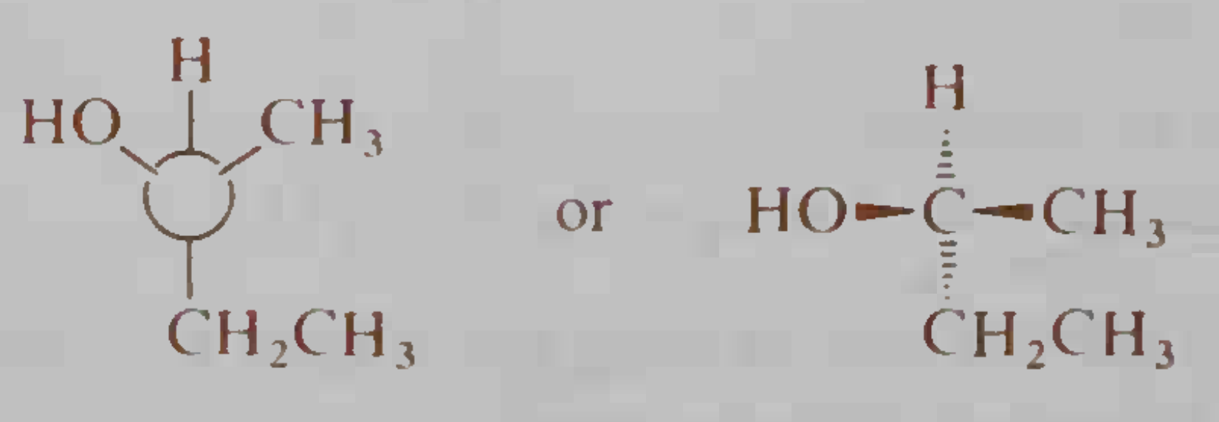
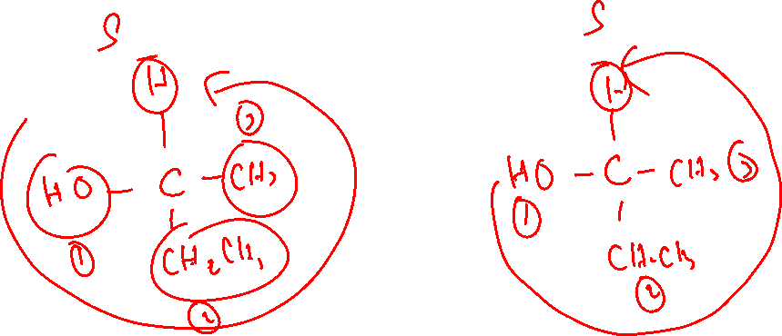

Slide 23
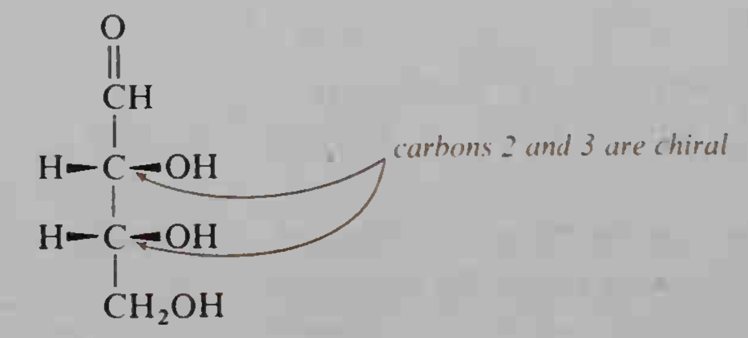
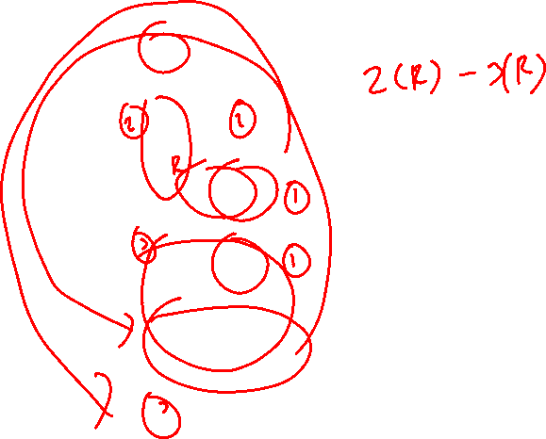

Slide 24
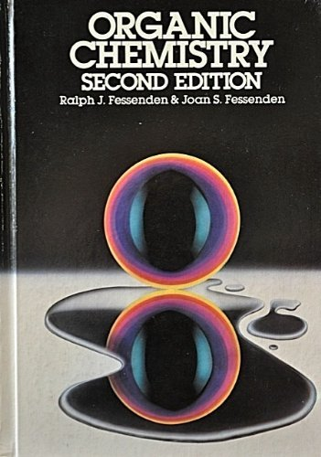
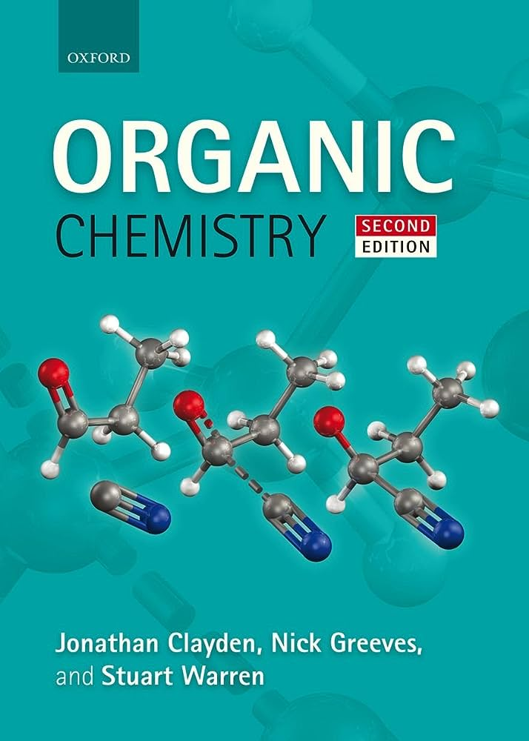
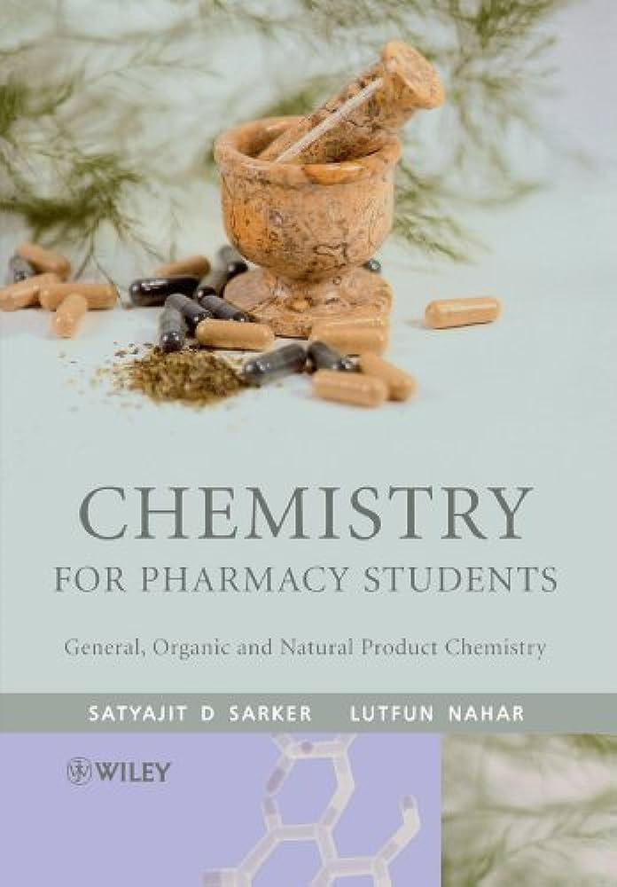
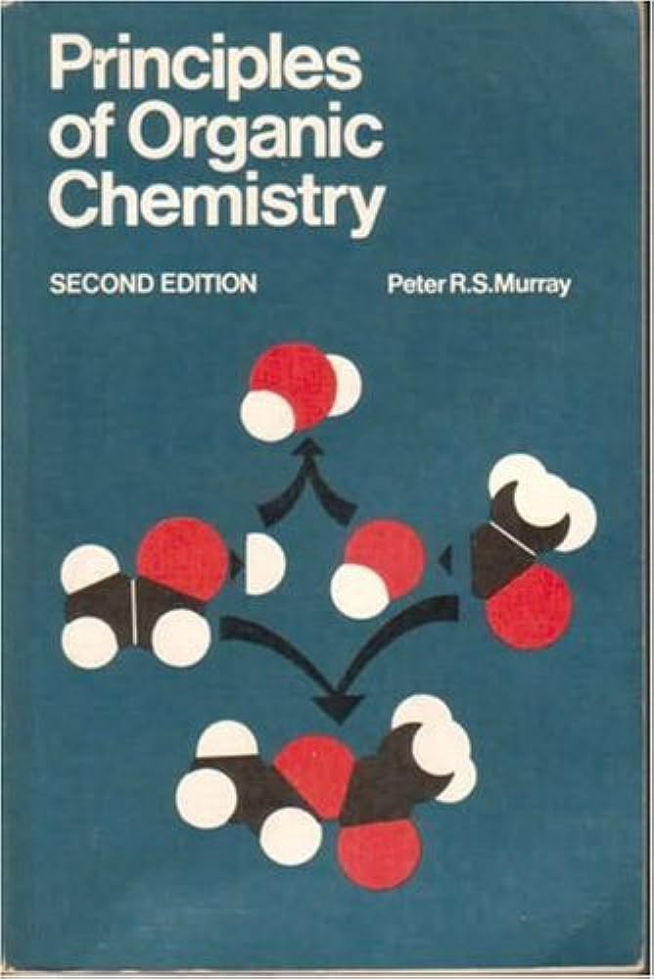
Referensi

Slide 25
Terimakasih

